Slide 1

NVMe Better File System
中期报告

Slide 2
目 录
什么是NVMe？什么是文件系统？
文件系统为什么需要针对NVMe优化？
怎么做？

Slide 3
什么是NVMe？ 什么是文件系统？
什么是NVMe？
NVMe 队列管理
文件系统I/O队列机制

Slide 4
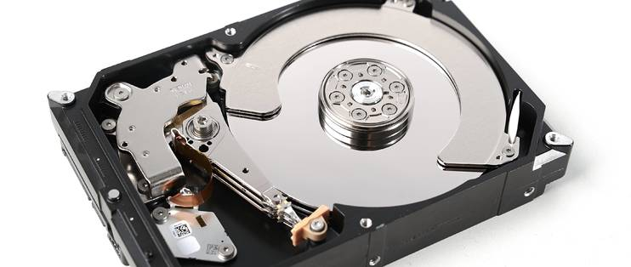
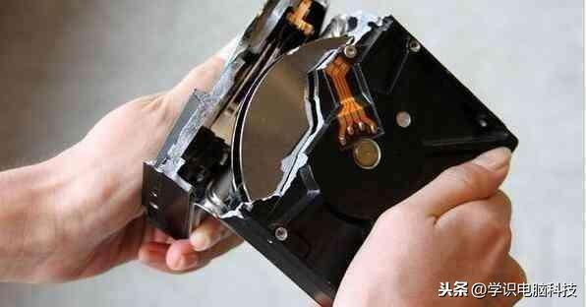
HDD与SSD
什么是NVMe？

Slide 5
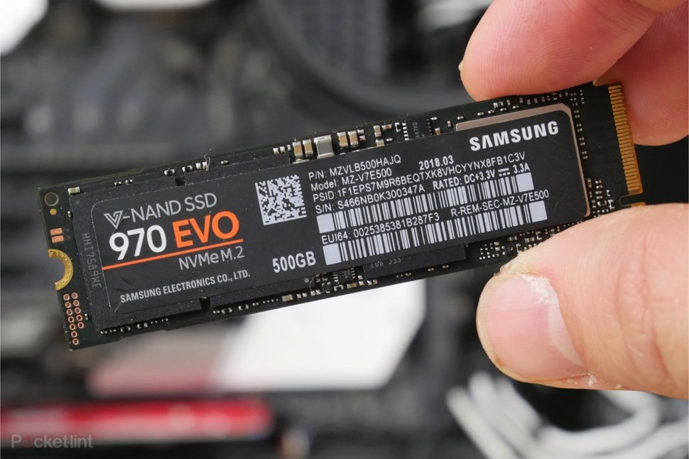
HDD与SSD
什么是NVMe？

Slide 6
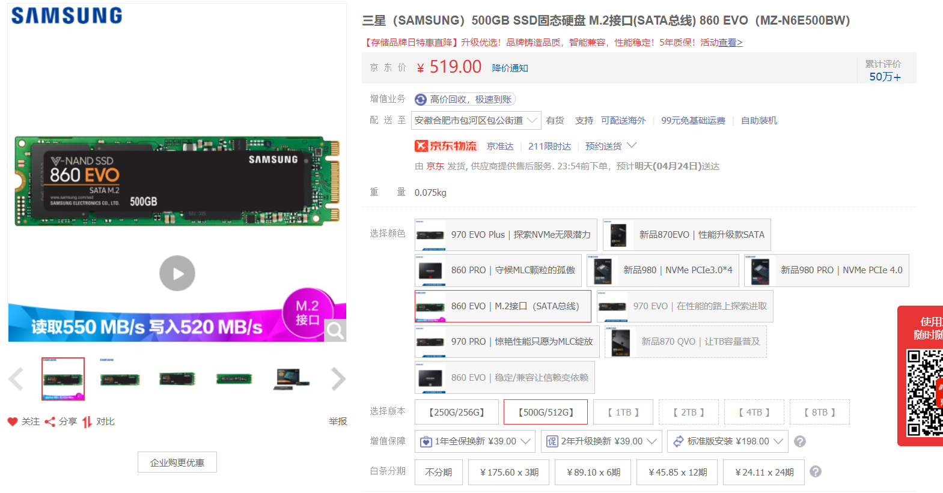
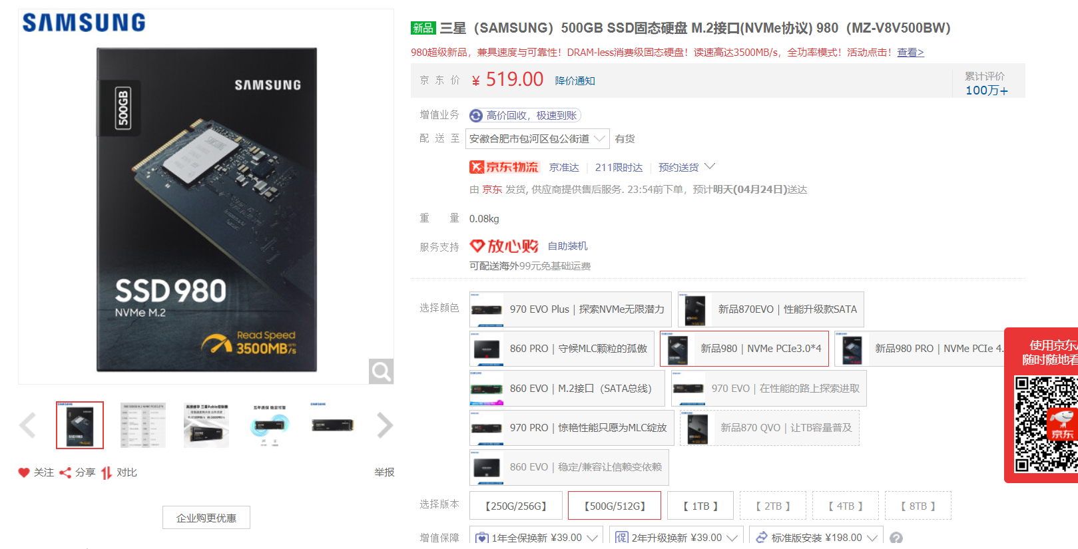
SATA与NVMe
什么是NVMe？

Slide 7
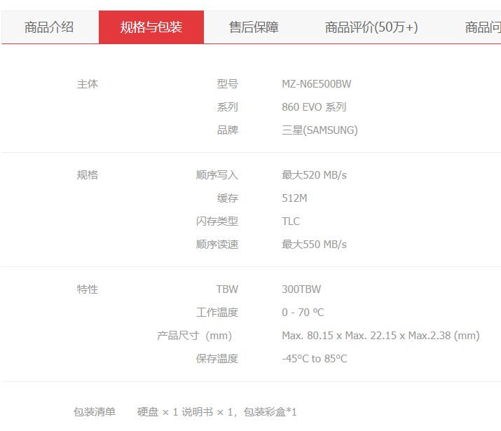
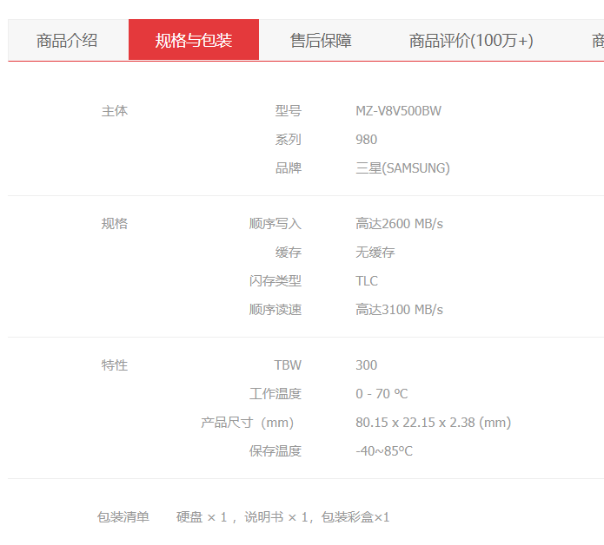
SATA与NVMe
什么是NVMe？

Slide 8
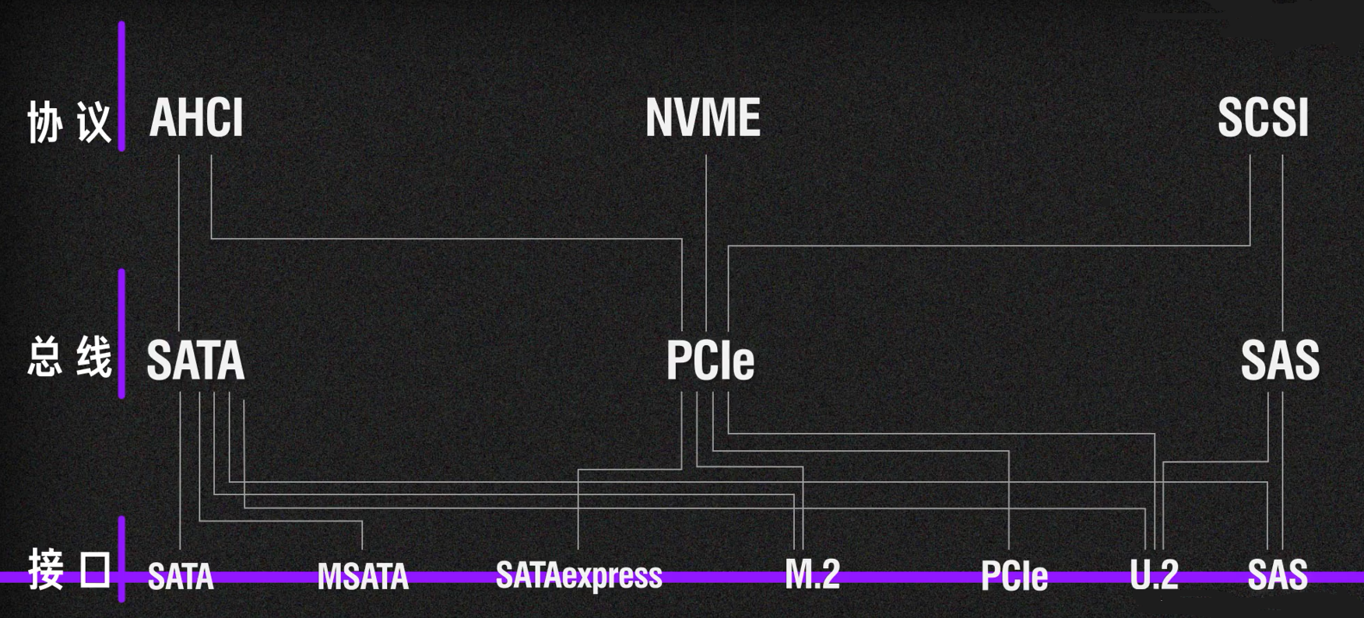
协议、总线、接口
什么是NVMe？

Slide 9
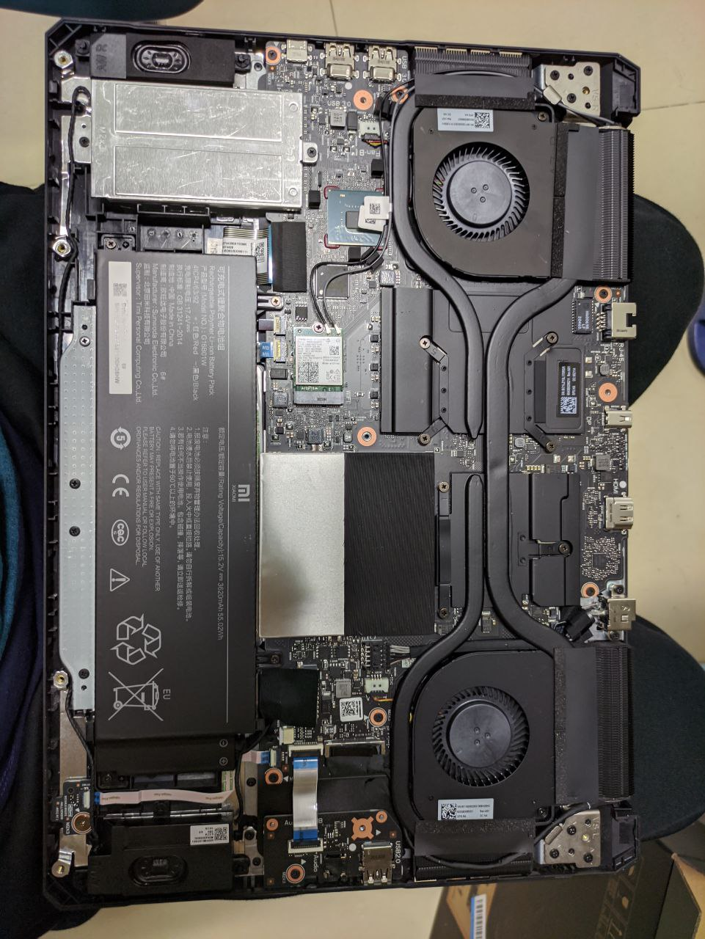
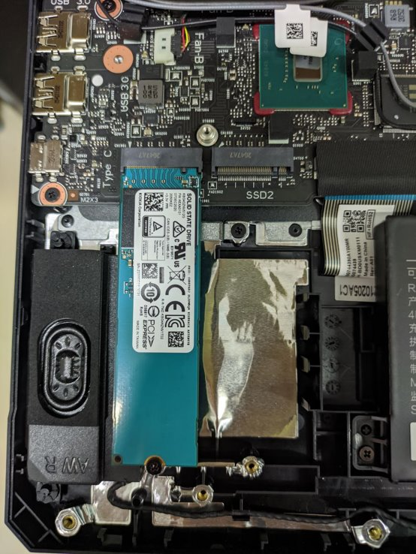
NVMe
什么是NVMe？

Slide 10
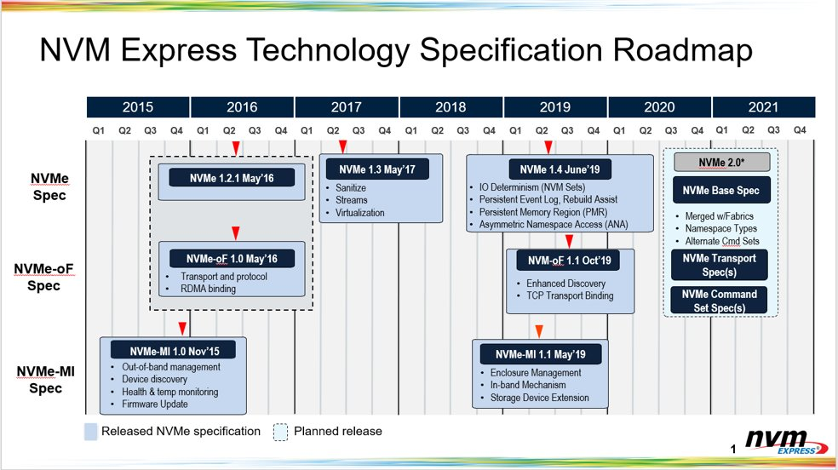
NVMe
什么是NVMe？

Slide 11
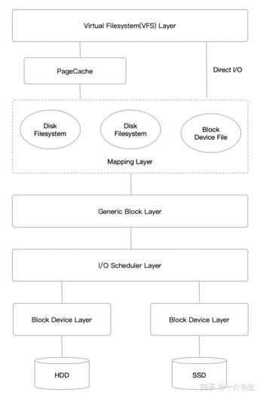
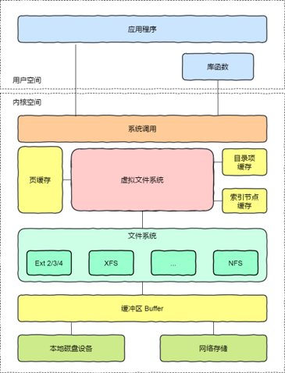
文件系统I/O队列机制
什么是文件系统？

Slide 12
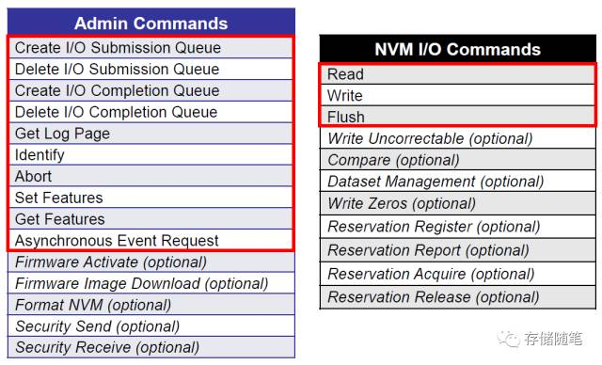

NVMe定义的命令
NVMe的队列管理

Slide 13
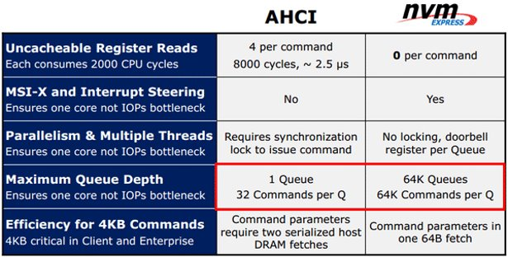
NVMe特性
NVMe的队列管理

Slide 14
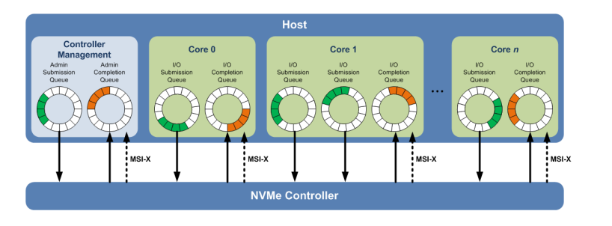
Admin SQ/CQ 和 IO SQ/CQ
NVMe的队列管理

Slide 15
为什么需要针对NVMe优化？
当前文件系统不足

Slide 16
文件系统I/O队列机制
为什么需要针对NVMe优化？

Slide 17
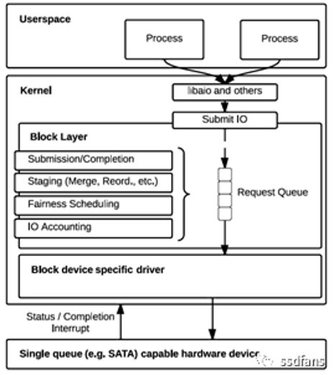
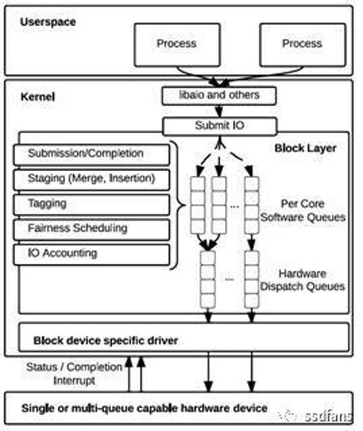
文件系统I/O队列机制
为什么需要针对NVMe优化？
单队列机制
多队列机制​
Notes:
轮询中断 cache通用计算用例相关的开销 UIO

Slide 18
当前文件系统不足
为什么要做针对NVMe优化的文件系统？
中断
长I/O
落后的“优化”
队列

Slide 19
怎么做？
用户态文件系统
SPDK
测试

Slide 20
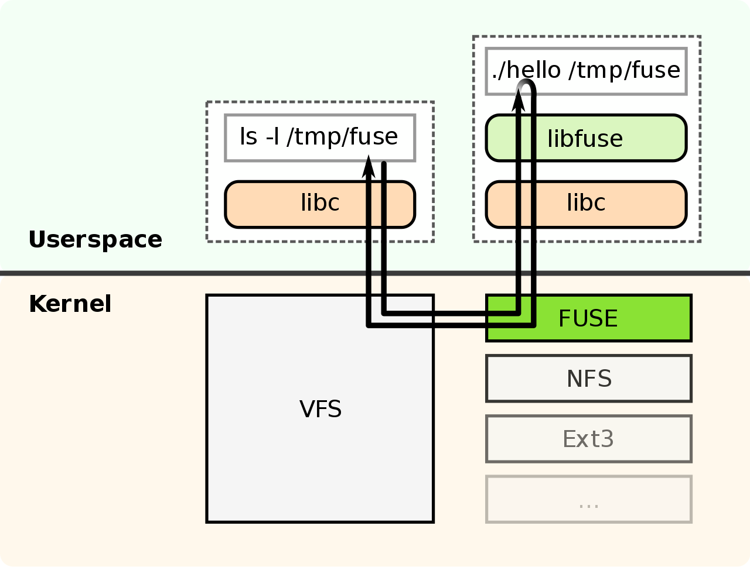
FUSE (Filesystem in Userspace)
怎么做？

Slide 21
文件系统I/O队列机制
怎么做？

Slide 22

使用SPDK搭建用户态文件系统
怎么做？
用户态
中断->轮询

Slide 23
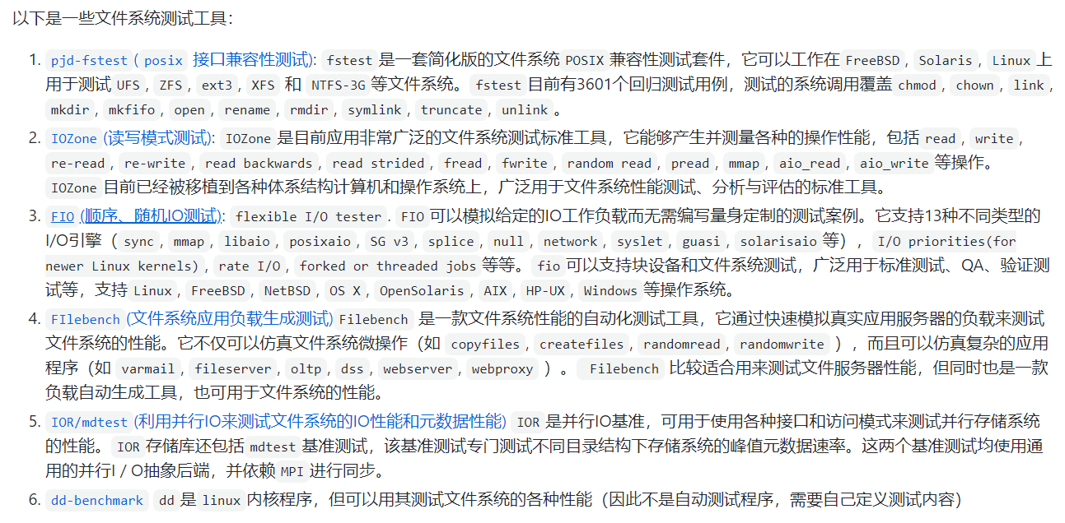
测试
怎么做？

Slide 24
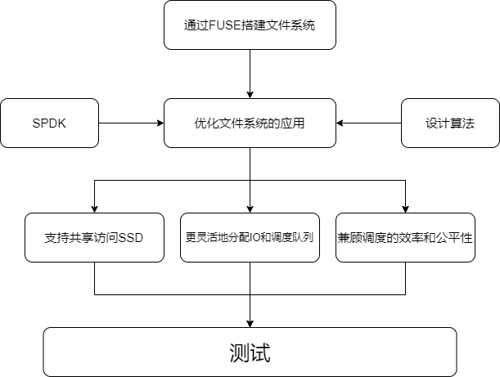
实现路线
Summary

Slide 25
谢谢 ！
祝大家劳动节快乐！

